Slide 1
MINIONS

Slide 2
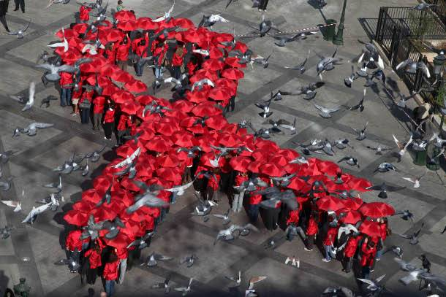

Slide 3
Είμαστε η ομάδα minions από το τμήμα του project της Β’ λυκείου. Το θέμα που θα ασχοληθούμε είναι το AIDS και πιο συγκεκριμένα μετάδοση-διάγνωση-προφύλαξη.

Slide 4
AIDS
Η λοίμωξη με τον Ιό Ανθρώπινης Ανοσοανεπάρκειας (Human Immunodeficiency Virus Infection) και το Σύνδρομο Επίκτητης Ανοσοανεπάρκειας (AIDS) είναι μια νόσος του ανθρώπινου ανοσοποιητικού συστήματος που προκαλείται από τον ιό της ανθρώπινης ανοσοανεπάρκειας (HIV).^{[1]} Η νόσος παρεμβαίνει στο ανοσοποιητικό σύστημα και παρεμποδίζει τη λειτουργία του, κάνοντας τα άτομα με AIDS περισσότερο πιθανά να αποκτήσουν λοιμώξεις, όπως ευκαιριακές λοιμώξεις και όγκους που συνήθως δεν προσβάλουν τα άτομα με λειτουργικά ανοσοποιητικά συστήματα. Αυτή η ευπάθεια χειροτερεύει με την εξέλιξη της νόσου.

Slide 5
Ο HIV μεταδίδεται μέσω τριών κυρίων οδών:
1.Τη σεξουαλική επαφή
Η πλειονότητα των HIV λοιμώξεων αποκτούνται διαμέσου σεξουαλικών επαφών που γίνονται χωρίς τη χρήση προφυλακτικού.Σε παγκόσμιο επίπεδο οι επαφές που στις περισσότερες περιπτώσεις οδηγούν σε μετάδοση είναι οι ετεροσεξουαλικές επαφές, μεταξύ ατόμων του αντίθετου φύλου, παρά μεταξύ αυτών του ιδίου φύλου. Στις ΗΠΑ, όσο αφορά το 2009, οι περισσότερες περιπτώσεις σεξουαλικής μετάδοσης συνέβησαν μεταξύ ανδρών που κάνουν σεξ με άνδρες,με το ποσοστό του πληθυσμού αυτού να αναλογεί στο 64% όλων των νέων μεταδόσεων.

Slide 7
2. Την έκθεση σε μολυσμένα σωματικά υγρά, ιστούς, σύριγγες και μετάγγιση.
Ο δεύτερος πιο συχνός τρόπος μετάδοσης είναι διαμέσου του αίματος και των παραγώγων του .Παρ' όλα αυτά η λοίμωξη δεν είναι δυνατόν να μεταδοθεί μέσω κουνουπιών ή άλλων εντόμων.
3. Από τη μητέρα στο παιδί (γνωστή ως κάθετη μετάδοση).
Ο HIV μπορεί να μεταδοθεί από τη μητέρα στο παιδί στη διάρκεια της εγκυμοσύνης, του τοκετού και μετά τον τοκετό διαμέσου του θηλασμού. Είναι ο τρίτος πιο κοινός τρόπος μετάδοσης παγκοσμίως.

Slide 8
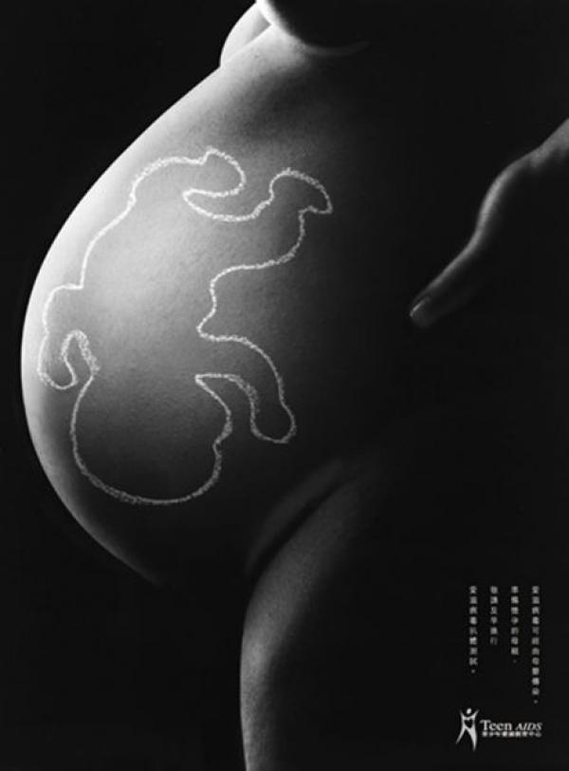

Slide 9
ΔΙΑΓΝΩΣΗ
Το HIV/AIDS διαγιγνώσκεται μέσω εργαστηριακών εξετάσεων και κατόπιν σταδιοποιείται στη βάση της παρουσίας συγκεκριμένων κλινικών σημείων και συμπτωμάτων.^{[12]} Η εξέταση για HIV συνιστάται σε όλους όσους είναι σε υψηλό κίνδυνο συμπεριλαμβανομένων και όλων όσων έχουν διαγνωστεί με σεξουαλικά μεταδιδόμενο νόσημα. . Οι περισσότεροι άνθρωποι που μολύνονται με HIV αναπτύσσουν αντισώματα (κάνουν ορομετατροπή) μέσα σε 3 έως 12 εβδομάδες από τη στιγμή που θα μπει ο ιός στο αίμα.^{[14]}Η διάγνωση της πρώιμης HIV λοίμωξης πριν συμβεί η ορομετατροπή γίνεται με τη μέτρηση του HIV RNA (γονιδίωμα ή γενετικό υλικό του HIV ή ιικό φορτίο του HIV) με τη μέθοδο PCR (Polymerase Chain Reaction) ή του αντιγόνου p24 (πρωτεϊκό συστατικό της επιφάνειας του σωματιδίου του HIV, βλ. διάγραμμα).^{[14]} Θετικά αποτελέσματα που λαμβάνονται είτε με μέτρηση αντισωμάτων είτε με ΡCR, επιβεβαιώνονται είτε με δεύτερη εξέταση για διαφορετικό αντίσωμα είτε με δεύτερη PCR.

Slide 10
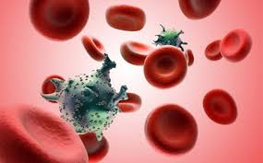

Slide 11
ΠΡΟΦΥΛΑΞΗ
Η σταθερή χρήση προφυλακτικού μειώνει τον κίνδυνο μετάδοσης HIV περίπου στο 80% μακροπρόθεσμα.
Σε περιπτώσεις όπου ο ένας παρτενέρ στο ζευγάρι είναι μολυσμένος η συνεχής χρήση του προφυλακτικού έχει ως αποτέλεσμα ποσοστά μετάδοσης στο μη μολυσμένο σύντροφο κάτω από 1% ανά έτος. Κάποια δεδομένα υποστηρίζουν την ισοδύναμη αποτελεσματικότητα του γυναικείου προφυλακτικού σε σχέση με τα (ανδρικά) προφυλακτικά από λάτεξ παρ' όλα αυτά οι μαρτυρίες γι’ αυτό δεν έχουν οριστικοποιηθεί.
Οι προφυλάξεις για την αποφυγή επαφής με σωματικά υγρά ασθενών σε περιβάλλοντα όπου παρέχεται υγειονομική περίθαλψη θεωρούνται αποτελεσματικές στη μείωση του κινδύνου για HIV
Η ενδοφλέβια χρήση ναρκωτικών είναι ένας σημαντικός παράγοντας κινδύνου και στρατηγικές όπως προγράμματα ανταλλαγής βελονών (και συρίγγων) και η θεραπεία υποκατάστασης οπιοειδών φαίνονται να είναι αποτελεσματικές στη μείωση αυτού του κινδύνου.

Slide 13
ΤΕΛΟΣ
Χρύσα Παυλίδου
Χρύσα Καζάκη
Ελευθερία Στίκου
Φωτεινή Μπασδάρα

